Slide 1
XІІІ загально-українська науково-практична конференція м. Івано-Франківськ 29 травня – 2 червня 2017 р.
«Напрями діяльності
Академії будівництва України на сучасному етапі розвитку будівельної галузі»
Президент Академії, доктор технічних наук, професор І.І. Назаренко

Slide 2
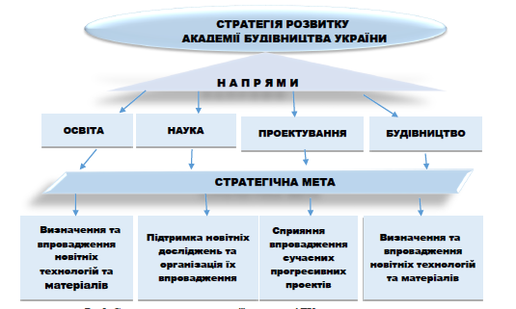

Slide 4
Освіта
сприяння перепідготовці фахівців, зайнятих у будівельному комплексі, навчання їх сучасним методикам керуванню проектами, управління якістю, оцінці та управління нерухомістю й інвестиціями), новим технологіям проектування і будівництва, новим знанням в галузі інформаційних технологій, екології, безпеки тощо;
організація курсів підвищення кваліфікації при АБУ;
сприяння в організації проходження студентами практики і набуття ними необхідного виробничого досвіду в будівельних та проектних компаніях, у т.ч. іноземних;
взаємодія з профільними ВНЗ для сприяння інтеграції в світову освітню системи, і міжнародному визнанню дипломів випускників українських вузів;
організація проведення лекцій студентам будівельних ВНЗ із запрошенням іноземних лекторів;
створення можливостей для стажування найкращих випускників українських будівельних ВНЗ за кордоном;
запровадження Всеукраїнського конкурсу «Найкращий проект у сфері будівництва» (для студентів будівельних ВНЗ) ;
видача рекомендацій слухачам, які пройшли курси підвищення кваліфікації при АБУ та сприяння їх працевлаштуванню.
Стратегічна мета: сприяння підготовці фахівців будівельної галузі ХХІ століття, які відповідають міжнародним стандартам підготовки та професіоналізмом, що дозволить їм конкурувати на цивілізованому ринку праці в будівельній галузі.
ЗАХОДИ

Slide 5
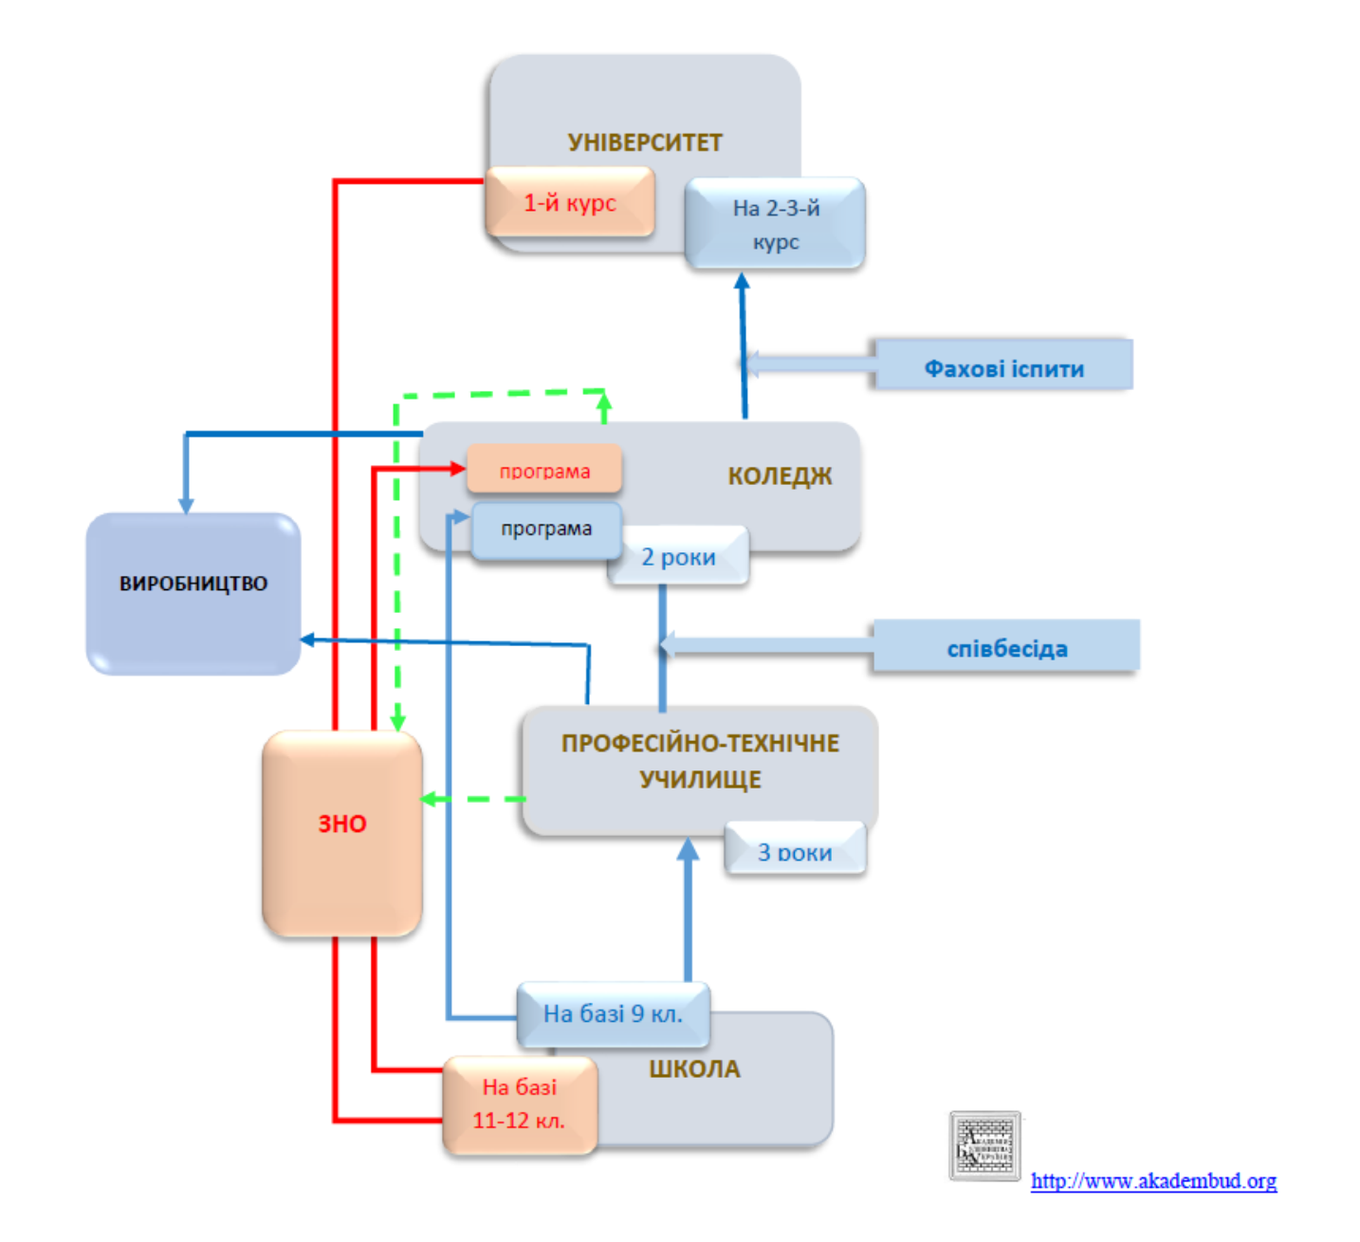
Схема єдиного навчального комплексу Об’єднує навчальні заклади І -ІV рівня акредитації, з наскрізною програмою навчання.
Такий підхід дозволяє значно підвищити рівень підготовки, вилучити із програм навчання тих дисциплін, що повторюються, залучити до викладання в навчальних закладах І і ІІ рівня доцентів і професорів, реалізувати наскрізну програму практик, залучення до наукової роботи тощо.

Slide 6
Наука
сприяння підвищенню конкурентоспроможності будівельної науки;
сприяння активізації наукової та науково-технічної діяльності в будівельній галузі, зокрема з розроблення нових будівельних матеріалів, обладнання, конструкцій та технології їх виробництва;
сприяння інтеграції наукової діяльності в будівельній галузі у світовий науково-дослідний простір;
сприяння інноваційним науковим розробкам та упровадженню інновацій в будівельній галузі;
запровадження відповідних інструментів для залучення студентів профільних ВНЗ до наукової діяльності;
надання Науковою Радою АБУ обґрунтованих рішень та пропозицій для вирішення проблемних питань, які виникають в сучасному будівництві.
Стратегічна мета: направити науково-технічний потенціал на забезпечення реальних потреб інноваційного розвитку будівельної галузі й підвищення конкурентоспроможності будівельної продукції
ЗАХОДИ

Slide 7
ПРОЕКТУВАННЯ
сприяння забезпеченню комплексного підходу до розвитку та планування територій;
- надання експертних висновків при розробленні Генеральних планів населених пунктів та іншої містобудівної документації перед їх затвердженням відповідними радами;
- розроблення та впровадження геоінформаційних систем інженерних комунікацій;
- узгодження прогнозних навантажень нового будівництва на існуючі інженерні комунікації;
- проведення експертизи проектів будівництва або окремих розділів проектної документації та підготовка звітів за її результатами; - запровадження конкурсу «Кращий проект року у сфері будівництва»; - популяризація проектів, які забезпечуватимуть надійність і довговічність об’єктів житлового, громадського та промислового будівництва, ефективність і технологічність будівництва, врахування екологічних вимог.
Стратегічна ціль: впровадження прогресивних проектів у житловому, громадському та промисловому будівництві через вітчизняні проектні організації.
ЗАХОДИ

Slide 8
БУДІВНИЦТВО
- налагодження тісної взаємодії між органами державної влади, органами місцевого самоврядування та будівельними компаніями за напрямом всебічного розвитку будівельного комплексу;
відстоювання інтересів членів АБУ- учасників будівельного ринку на всіх етапах будівництва;
сприяння запровадженню нових енергозберігаючих та енергоефективних технологій у будівництві;
- запровадження Реєстру благонадійних будівельників;
- здійснення системного моніторингу за дотриманням стандартів енергоефективності підприємствами будівельного комплексу;
- запровадження звання «Будівельник року» та відзнаки «Знак якості в будівельній галузі».
Стратегічна ціль: формування повноцінного та конкурентоспроможного учасника будівельного ринку, здатного надавати висококваліфіковані та якісні будівельні послуги світового рівня
ЗАХОДИ

Slide 9
Виробництво будівельних матеріалів
.
- взаємодія з виробниками будівельних матеріалів, сумішей, конструкцій та сприяння просуванню їх продукції на будівельний ринок;
- сприяння у створенні спільних підприємств з кращими світовими виробниками будівельних матеріалів та сумішей;
- підписання договорів про співпрацю між виробниками будматеріалів та науково-дослідними інститутами;
- запровадження Реєстру виробників якісних будівельних матеріалів;
- запровадження відзнаки «Знак якості виробника будівельних матеріалів»;
- впровадження у виробництво кращих інноваційних розробок вітчизняних науковців.
Стратегічна ціль: забезпечення галузі якісними та конкурентоспроможними будівельними виробами і матеріалами вітчизняного виробництва.

Slide 10
Структура реалізації загальних заходів концепції розвитку Академії
Нормативно-правове регулювання.
сприяння удосконалення нормативно-правового забезпечення будівельної галузі.
розширення інформаційного простору знань новітніх технологічних рішень розвитку основних напрямів галузі для підвищення ефективного застосування в практичній діяльності.
Моніторинг стану напрямів розвитку та розробка пропозицій
Інвестиційна діяльність
створення умов для сприятливого інвестиційного клімату в будівельній галузі.
інтеграція вітчизняної будівельної індустрії в світовий ринок.
Міжнародна інтеграція
посилення координаційної ролі АБУ в демонстрації наукових і практичних результатів інноваційних технологій, визначенні тенденцій та напрямів розвитку складових галузі;
Організація конференцій, семінарів, круглих столів; виставок.
забезпечення інформацією будівельних організацій результатами наукових досліджень, нормативної документації, висвітленні проблем і шляхів їх вирішення.
Видавнича діяльність

